Slide 1
LA MEMBRANA CELLULARE
E LE MODALITA’ DI TRASPOSTO ATTRAVERSO LA MEMBRANA STESSA

Slide 2
La struttura della membrana plasmatica
La membrana plasmatica è una barriera flessibile ma robusta costituita da un doppio strato fosfolipidico in cui sono parzialmente o interamente inserite delle proteine.
È caratterizzata da permeabilità selettiva, meccanismo che consente il passaggio solo a determinate sostanze mentre lo impedisce ad altre.
da Tortora, Derrickson Conosciamo il corpo umano © Zanichelli editore 2009

Slide 3
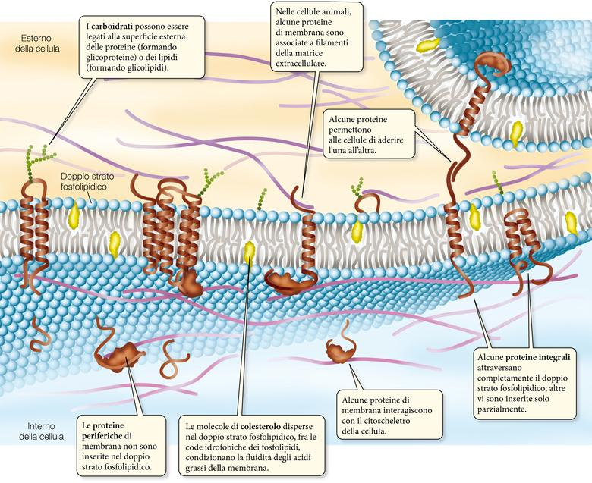
La struttura della membrana plasmatica
Le membrane biologiche hanno una struttura a mosaico fluido. Nel doppio strato fosfolipidico si inseriscono anche proteine e carboidrati.
da Sadava et al. Biologia La scienza della vita © Zanichelli editore 2010

Slide 4
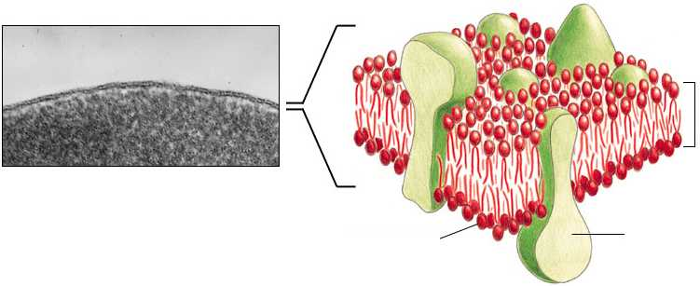
IL DOPPIO STRATO FOSFOLIPIDICO
Doppio strato
(5-10 nm)
Molecola fosfo-lipidica
Proteina integrale

Slide 5
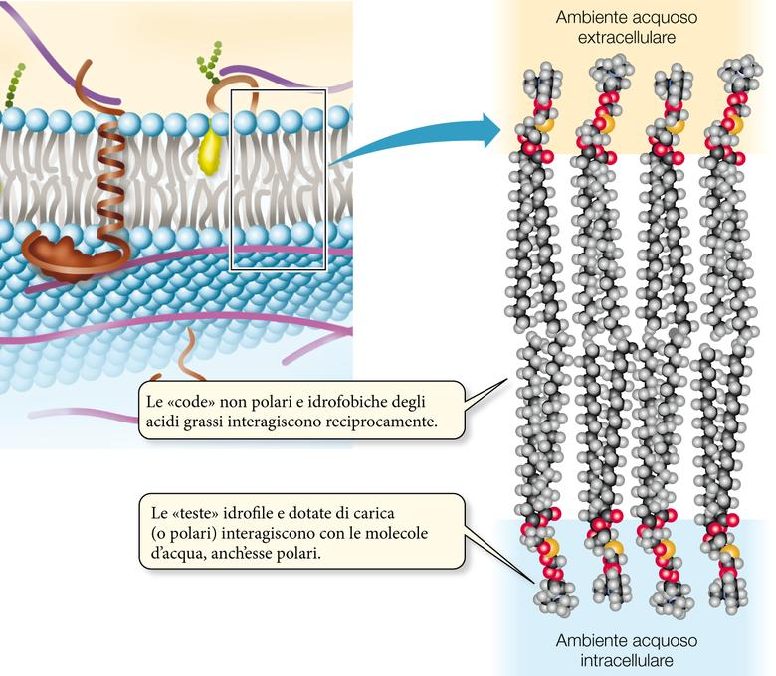
LE MOLECOLE FOSFOLIPIDICHE
carboidrati
proteina
colesterolo
lipidi
da Sadava et al. Biologia La scienza della vita © Zanichelli editore 2010

Slide 6
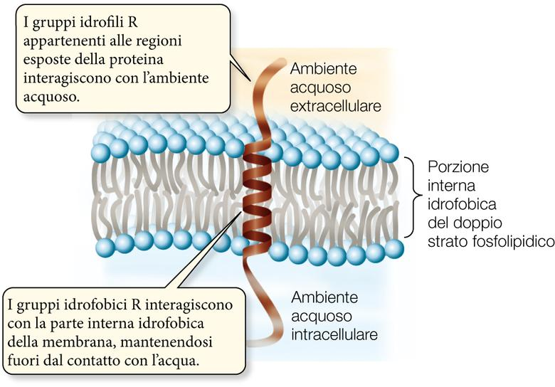
LE PROTEINE
da Sadava et al. Biologia La scienza della vita © Zanichelli editore 2010

Slide 7
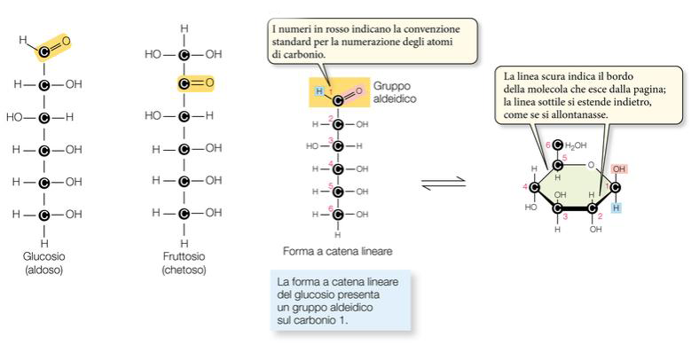
I CARBOIDRATI
da Sadava et al. Biologia La scienza della vita © Zanichelli editore 2010

Slide 8
Quali funzioni sono associate ai vari componenti?
      Lipidi:
        - Barriera idrofobica
      Proteine:
        - Trasporto Specifico
        - Riconoscimento e comunicazione
        - Conversione di energia
      Carboidrati:
        - Riconoscimento e comunicazione

Slide 9
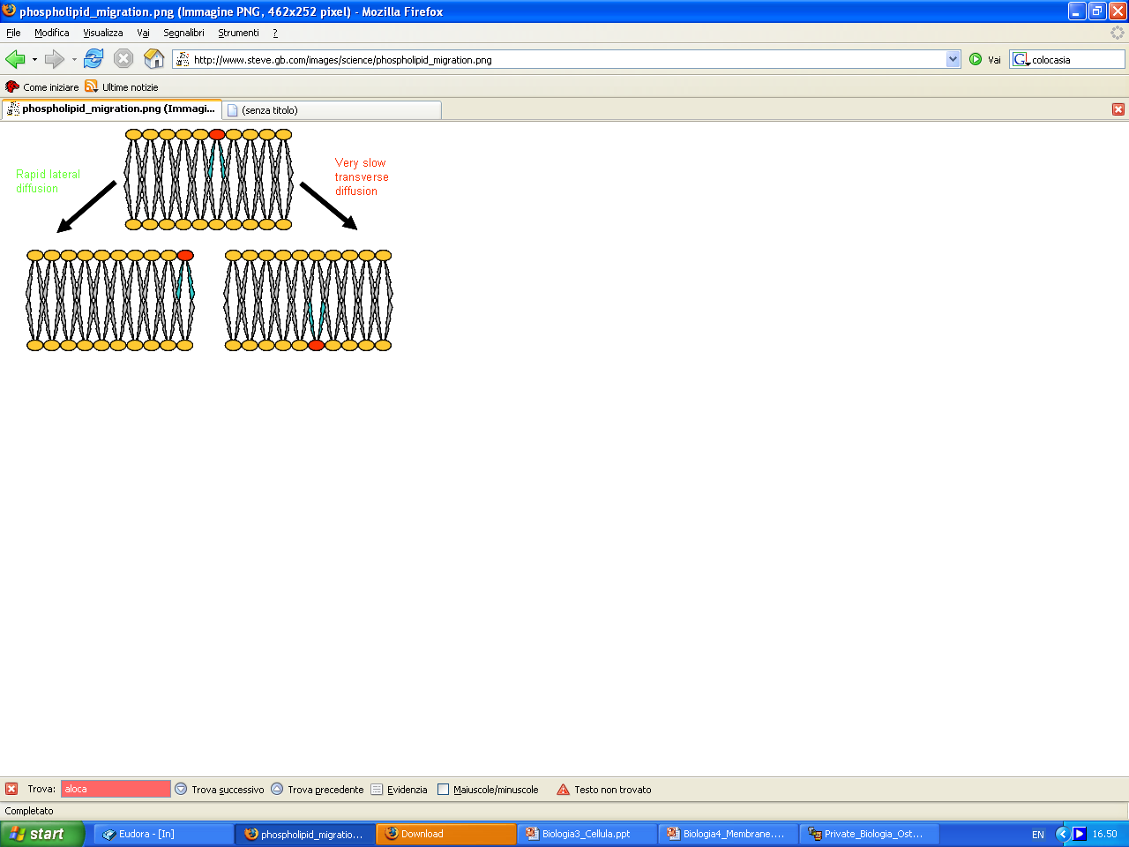
Il doppio strato lipidico
non è una struttura statica,
ma le molecole fosfolipidiche
possono spostarsi da una zona
all’altra e passare da uno strato
all’altro, ma piu’ raramente,
perciò, le membrane sono
ASIMMETRICHE.

Slide 10
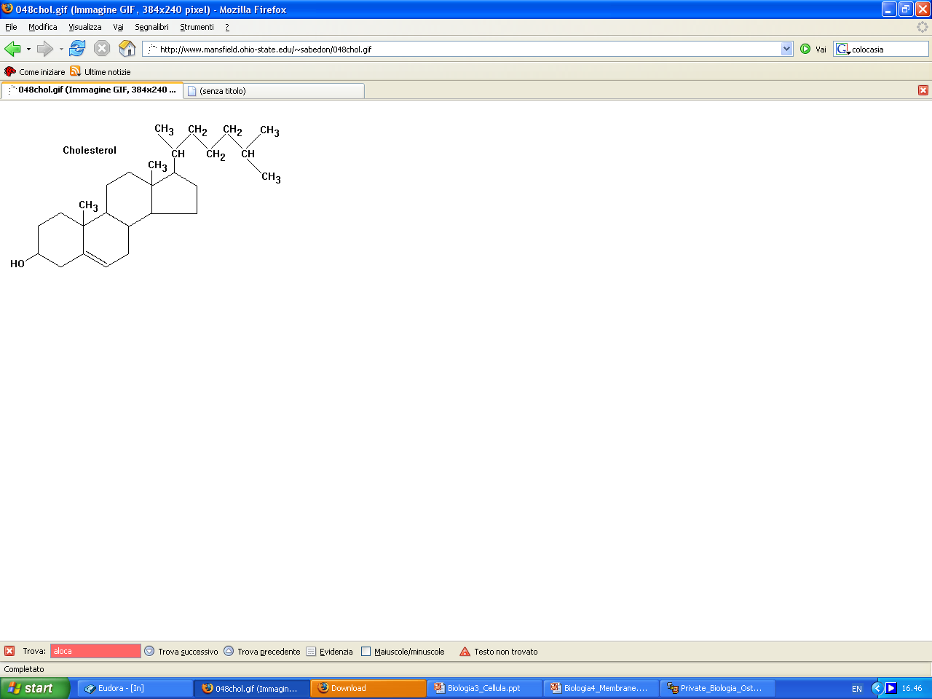
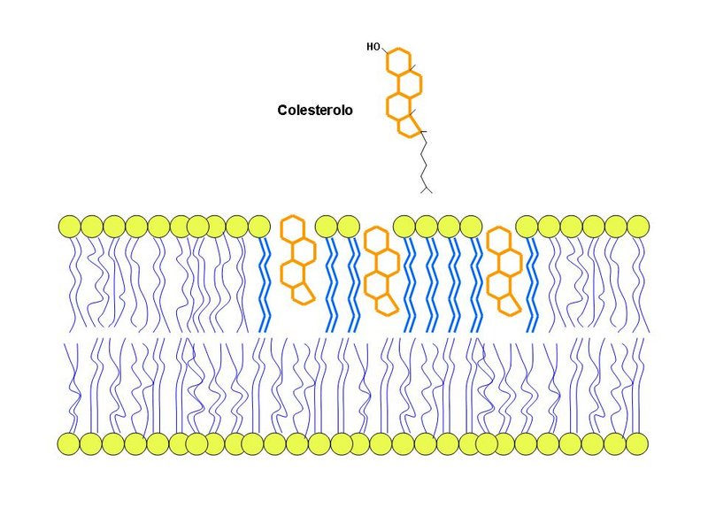
Diversi tipi di membrane possono avere diversa composizione in lipidi.
I fosfolipidi: Glicerofosfolipidi
    Sfingofosfolipidi
I fosfolipidi possono differire per grado di saturazione e lunghezza degli acidi grassi che li compongono.
Il colesterolo è un altro lipide costituente delle membrane eucariotiche.

Slide 11
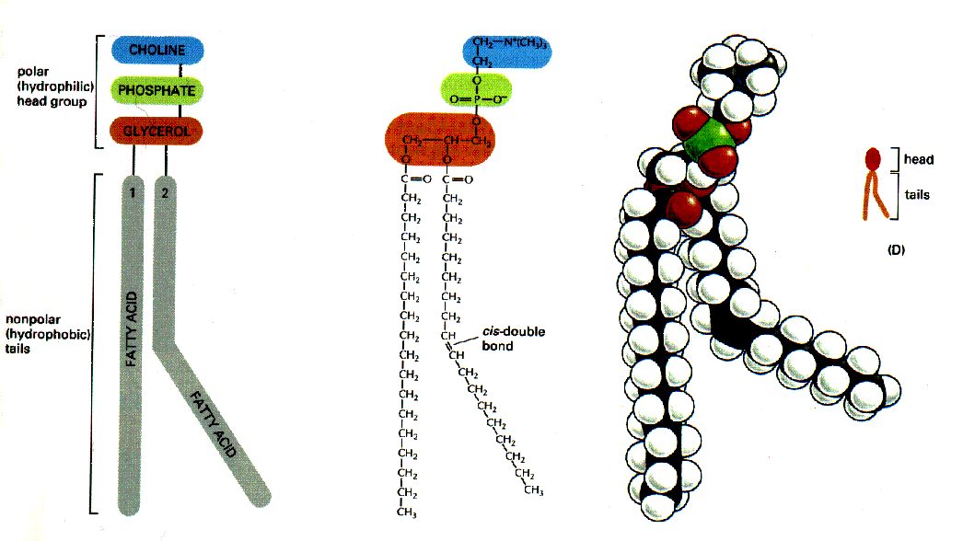
FOSFOLIPIDI

Slide 12
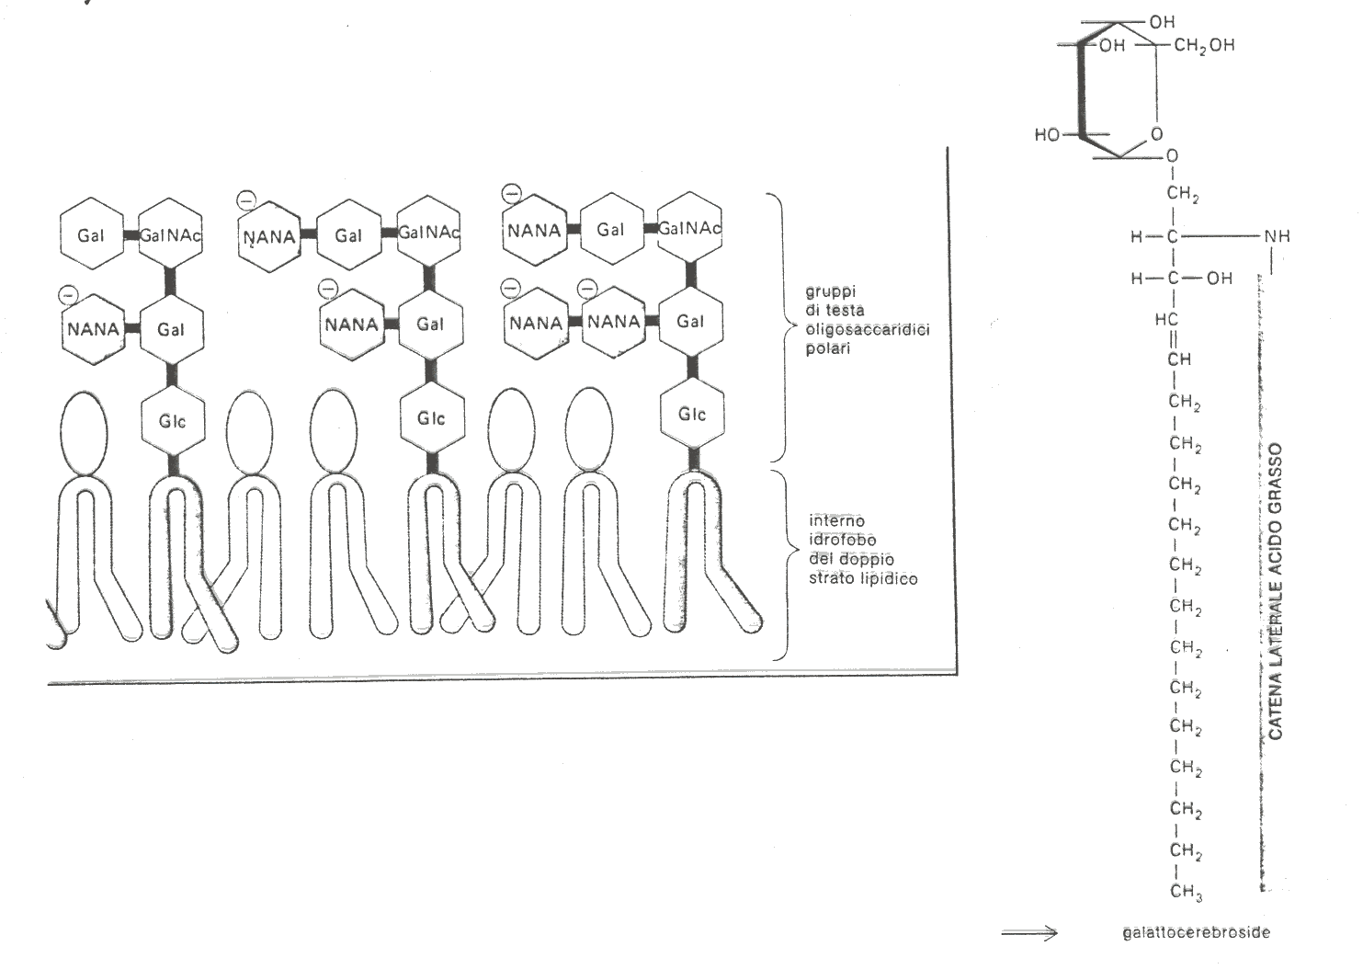
GLICOLIPIDI

Slide 13
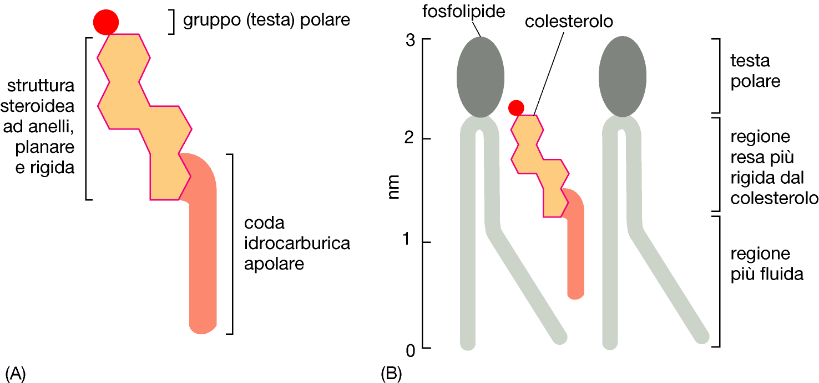
IL COLESTEROLO

Slide 14
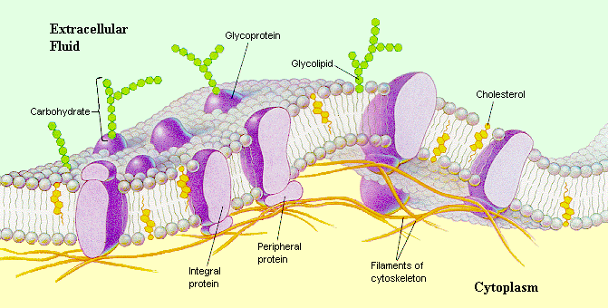
Effetti del colesterolo sulle membrane:
Aumenta le proprietà di barriera permeabile a piccole molecole del doppio strato lipidico, stabilizzandolo.
Inibisce possibili transizioni di fase: insinuandosi fra le catene idrocarburiche, ne riduce la mobilità rendendo il doppio strato meno fluido e impedendo anche alle catene di idrocarburi di avvicinarsi e cristallizzare.
Favorisce l’ancoraggio di molecole di superficie, allontanando le teste polari

Slide 15
Le funzioni della membrana dipendono dal tipo di proteina:
alcune, dette recettori, riconoscono e legano una proteina specifica;
alcune svolgono il ruolo di enzimi per la catalisi di reazioni intra- o extracellulari;
altre rivestono una funzione di riconoscimento, identificano altre proteine o agenti estranei.

Slide 16
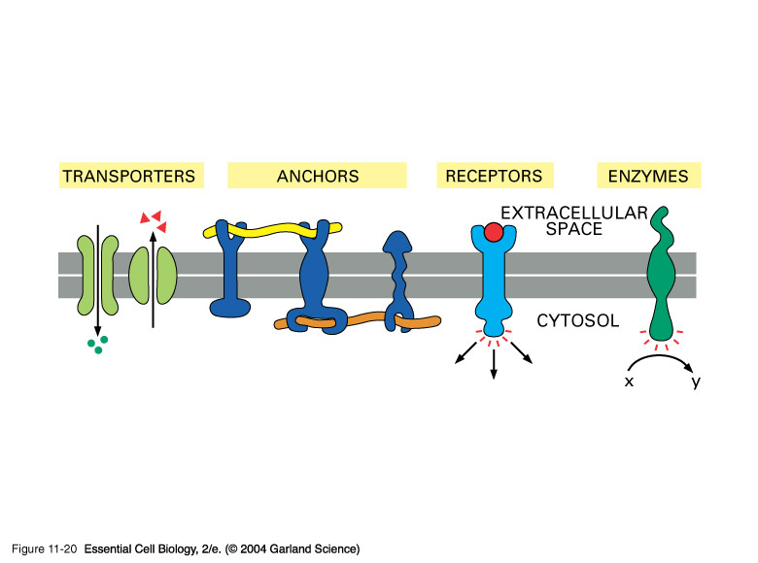
LE PROTEINE
Le membrane biologiche contengono sempre proteine
Le diverse proteine delle membrane sono fondamentali per determinarne le diverse funzioni:
  30% geni nel genoma codifica per TMP (timdina-momo-fosfato)
  50% dei target di farmaci
Le proteine di membrana possono essere dotate di:
  Regioni idrofile, che sporgono all’esterno della membrana
  Regioni idrofobe, che passano attraverso il doppio strato lipidico
trasportatrici
collegamento
recettori
enzimi

Slide 17
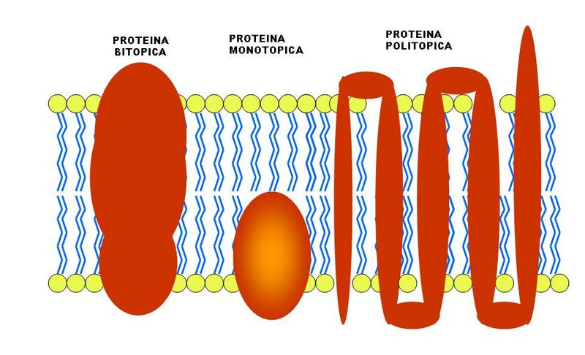
PROTEINE INTRINSECHE

Slide 18
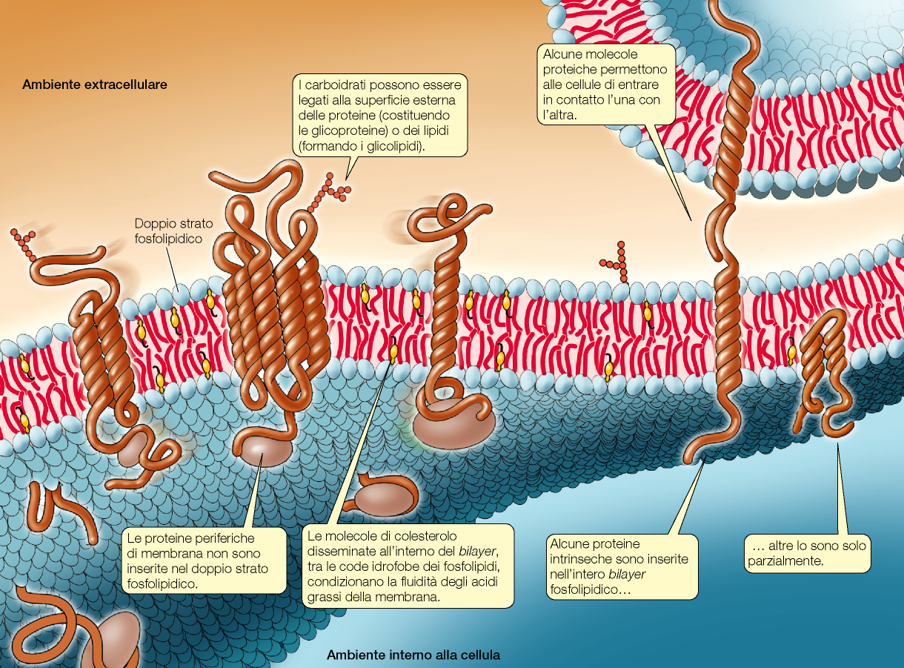

Slide 19
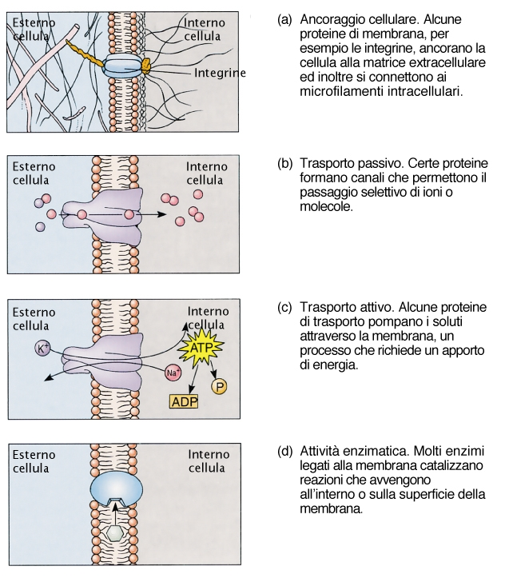
Funzioni delle
proteine
di membrana

Slide 20
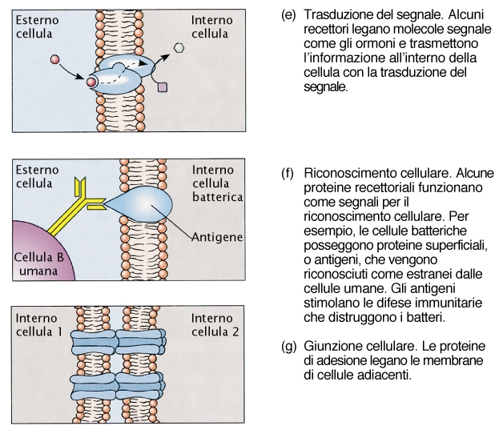
Funzioni delle
proteine
di membrana

Slide 21
Il trasporto attraverso la membrana plasmatica
Gran parte del nostro organismo è costituito da
- fluido intracellulare: è contenuto all’interno delle cellule (citosol);
- fluido extracellulare: è presente negli spazi microscopici fra le cellule adiacenti e viene detto anche fluido interstiziale;
I fluidi cellulari sono soluzioni acquose di gas, nutrienti, ioni e altre sostanze utili alla vita.

Slide 22
Le membrane biologiche non sono barriere impermeabili (la cellula non è un sistema isolato) ed hanno sviluppato una varietà di sistemi di trasporto molto efficienti
Circa il 65% dell’energia metabolica a disposizione della cellula eucariotica è impiegata nel trasporto di membrana

Slide 23
Libero passaggio transmembrana
Il doppio strato fosfolipidico permette il libero passaggio, dell'acqua,
di gas (O₂, CO₂) e di piccole molecole liposolubili (prive di carica),
come ammoniaca, urea, etanolo e glicerolo.
Passaggio mediato da trasportatori
Specifiche proteine di trasporto assicurano il passaggio di ioni e molecole idrosolubili (elettricamente cariche).
Il trasporto transmembrana puo’ essere:
TRASPORTO PASSIVO
secondo gradiente, senza dispendio di energia
TRASPORTO ATTIVO,
contro gradiente, con dispendio di energia

Slide 24
Le sostanze attraversano le membrane cellulari tramite:
processi passivi: la sostanza attraversa la membrana secondo il gradiente di concentrazione, utilizzando solo la propria energia di movimento;
processi attivi: l’energia cellulare, sotto forma di ATP, viene utilizzata per spingere la sostanza attraverso la membrana contro il gradiente di concentrazione.
Il gradiente di concentrazione è la differenza di concentrazione tra due aree diverse.
Se i soluti si muovono da un’area ad alta concentrazione a una a bassa concentrazione si muovono secondo gradiente, se si spostano da un’area a bassa concentrazione a una ad alta si muovono contro gradiente.

Slide 25
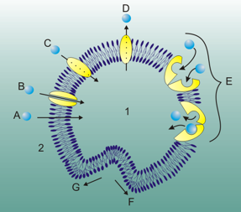
TRASPORTO PASSIVO
DIFFUSIONE: trasporto di materiale da un'area in cui esso è presente ad alta concentrazione verso una a più bassa concentrazione. Differenza di concentrazione = gradiente di concentrazione.
OSMOSI: diffusione di un solvente attraverso una membrana verso una regione ad alta concentrazione di soluto. A muoversi è il solvente e non il soluto. Negli organismi viventi il solvente è l'acqua e la maggior parte delle membrane cellulari è permeabile all'acqua.
La DIFFUSIONE FACILITATA è il movimento di molecole attraverso la membrana cellulare tramite particolari proteine di trasporto che formano dei canali e sono integrate nella membrana cellulare.
Trasporto passivo:
- A. Diffusione
- B. Diffusione facilitata

Slide 26
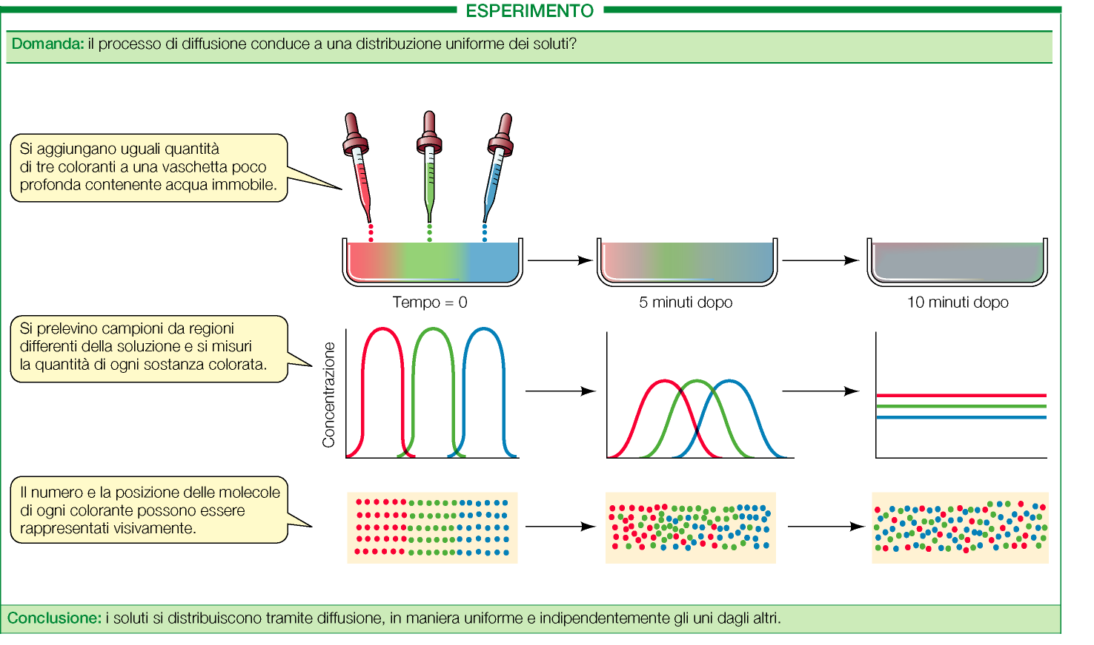
TRASPORTO PASSIVO
DIFFUSIONE

Slide 27
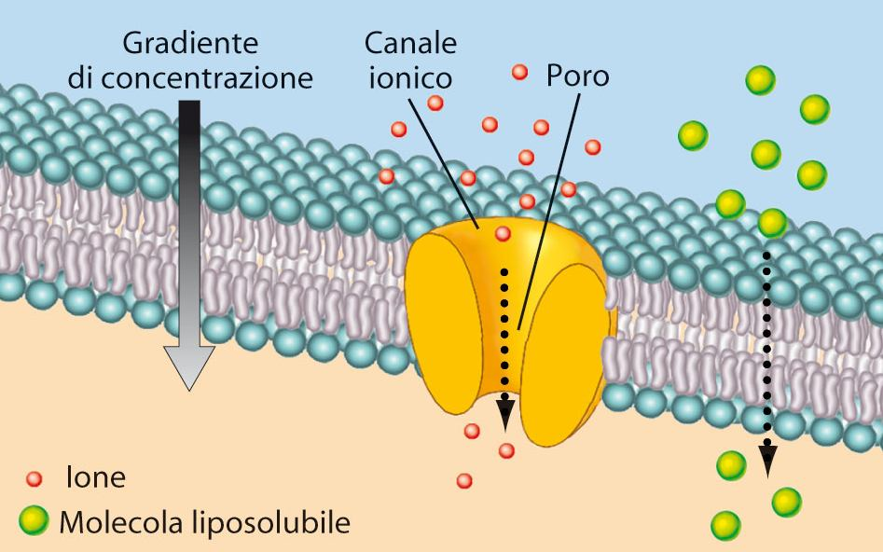
TRASPORTO PASSIVO
I processi passivi possono avvenire per diffusione semplice.

Slide 28
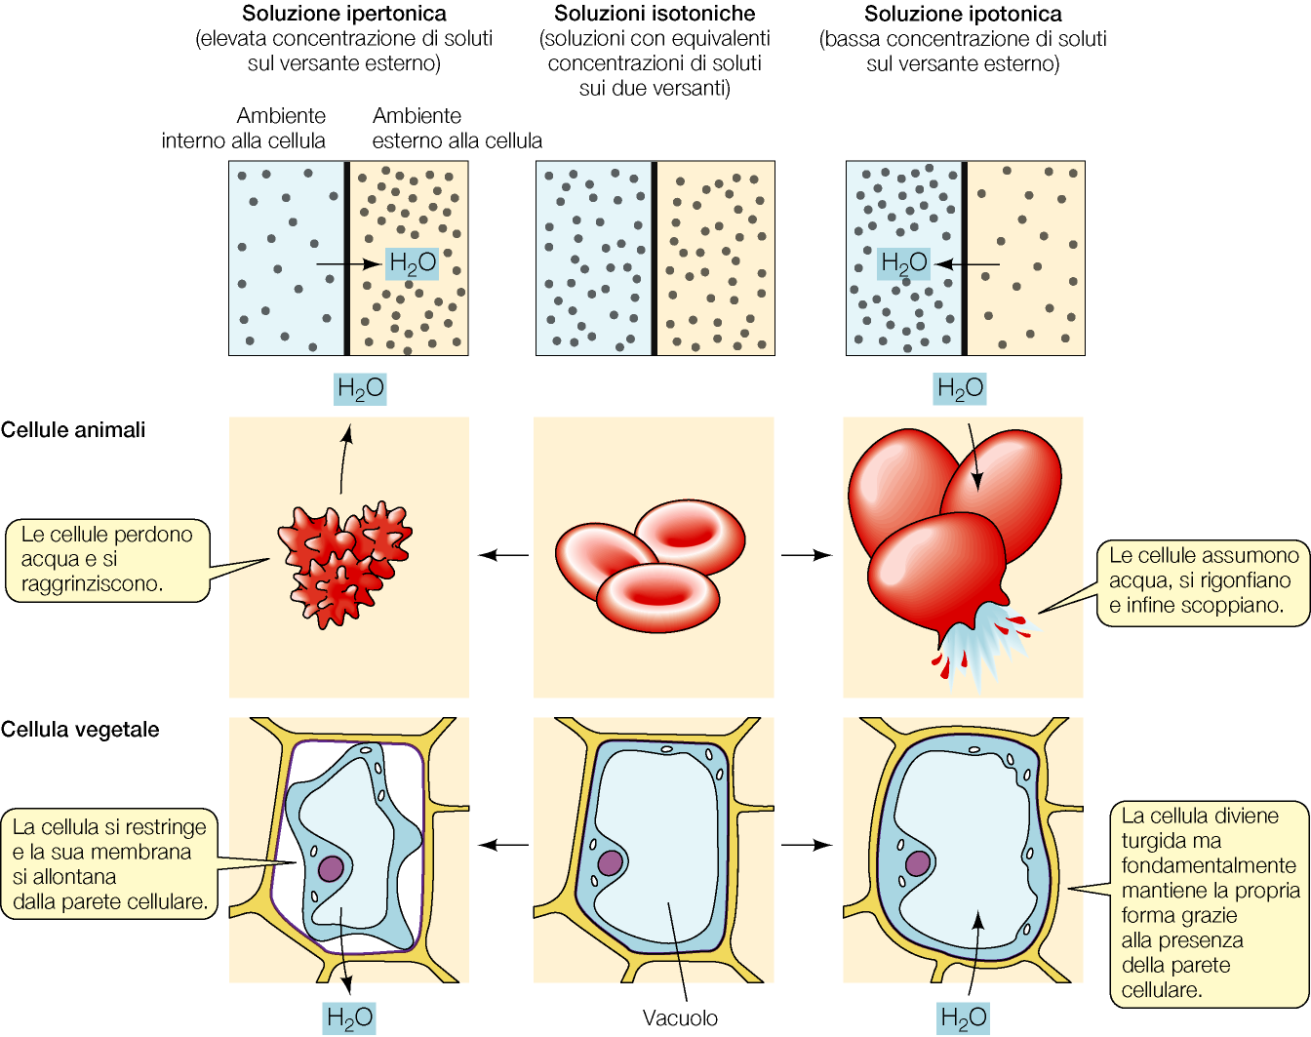
TRASPORTO PASSIVO
OSMOSI
Diffusione di acqua attraverso una membrana a permeabilità selettiva (permeabile al solvente ma non al soluto)

Slide 29
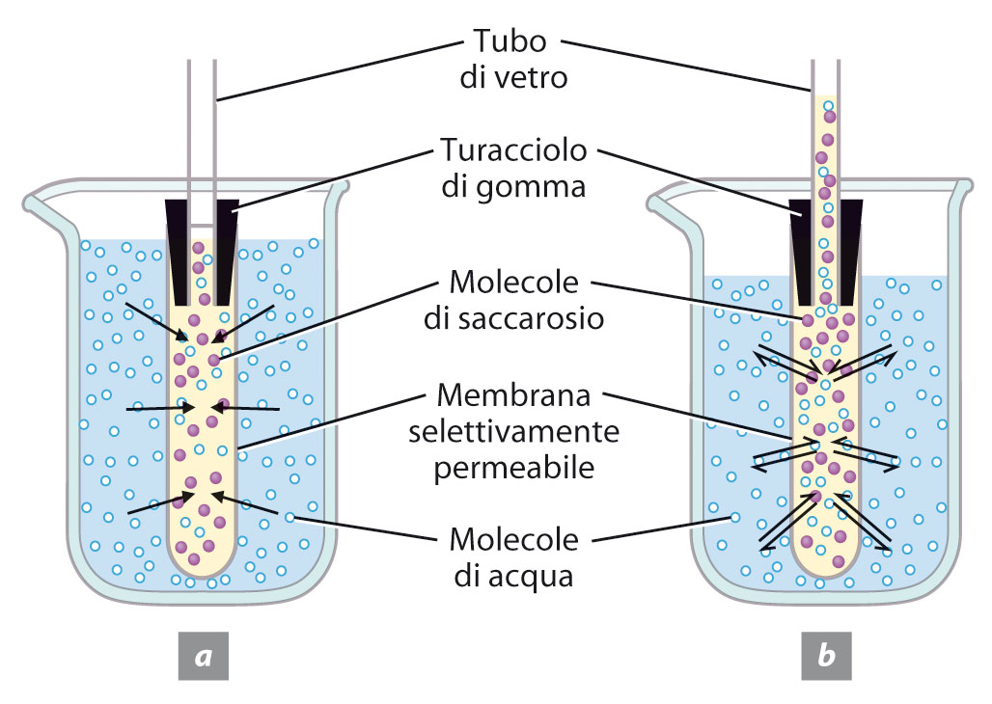
TRASPORTO PASSIVO
I processi passivi possono avvenire per osmosi.

Slide 30
TRASPORTO PASSIVO
OSMOSI
Diffusione di acqua attraverso una membrana a permeabilità selettiva (permeabile al solvente ma non al soluto)
Equilibrio: Concentrazione soluto = Concentrazione soluto
Equilibrio: Pressione Idrostatica = Pressione Osmotica

Slide 31
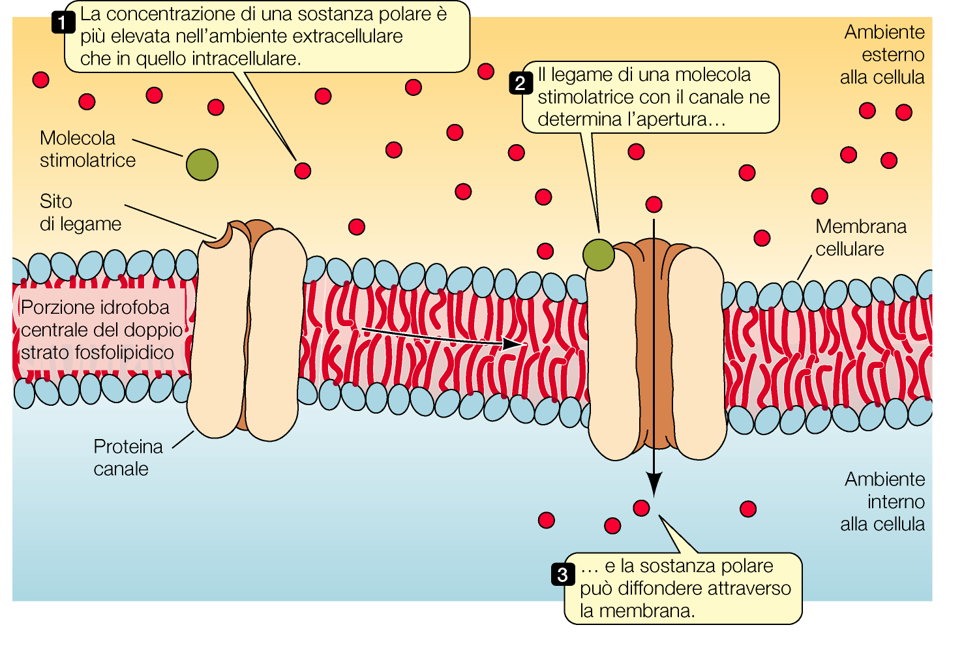
TRASPORTO PASSIVO
DIFFUSIONE FACILITATA - CANALI PROTEICI REGOLATI

Slide 32
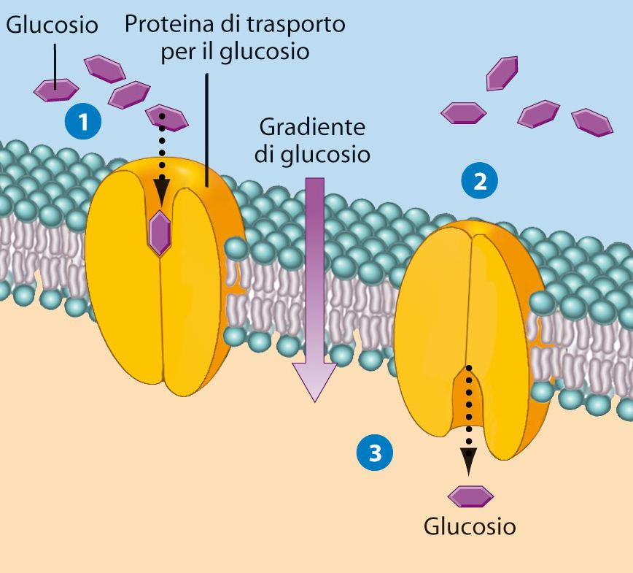
TRASPORTO PASSIVO
DIFFUSIONE FACILITATA - CANALI PROTEICI REGOLATI

Slide 33
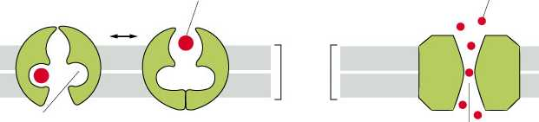
TRASPORTO PASSIVO
2 principali classi di proteine di trasporto:
Proteine Carrier
Legano il soluto da un lato della membrane e lo trasportano dall’altro lato con un cambiamento di conformazione della proteina
Proteine Canale
Formano pori idrofilici nella membrana attraverso cui certi ioni possono diffondere
soluto
ione
bilayer
lipidico
sito di legame del soluto
poro idrofilo

Slide 34
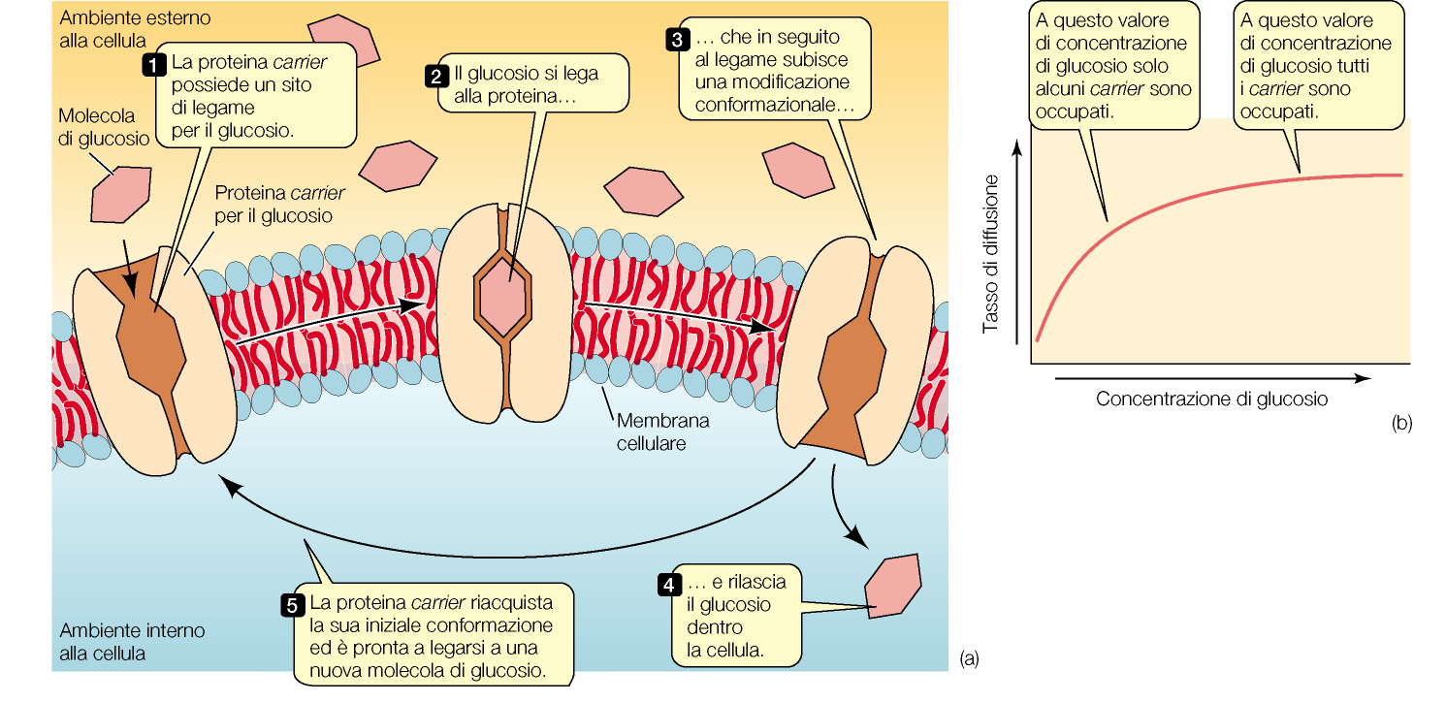
TRASPORTO PASSIVO
DIFFUSIONE FACILITATA – PROTEINE TRASPORTATORE
Bassa concentrazione di glucosio “apparente”
Trasportatori GLUT

Slide 35
TRASPORTO ATTIVO
E’ il trasporto di molecole attraverso la membrana plasmatica mediato da una proteina transmembrana detta trasportatore di membrana.
A differenza di quanto avviene nel trasporto passivo, nel trasporto attivo è richiesta una spesa energetica ed è sempre necessaria la mediazione di un trasportatore.
In questa forma di trasporto le molecole si muovono contro un gradiente elettrico, chimico o elettrochimico.
Trasporto attivo:
- D Trasporto primario (contro gradiente)
- C-E Trasporto secondario:
- C Uniporto
- E Simporto

Slide 36
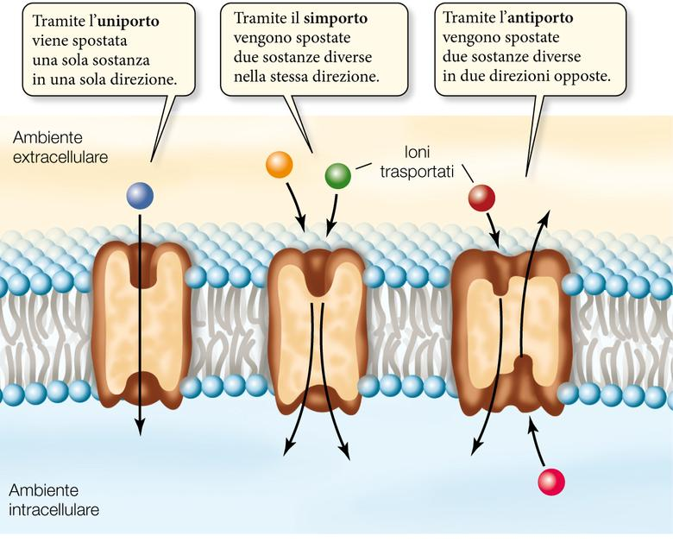
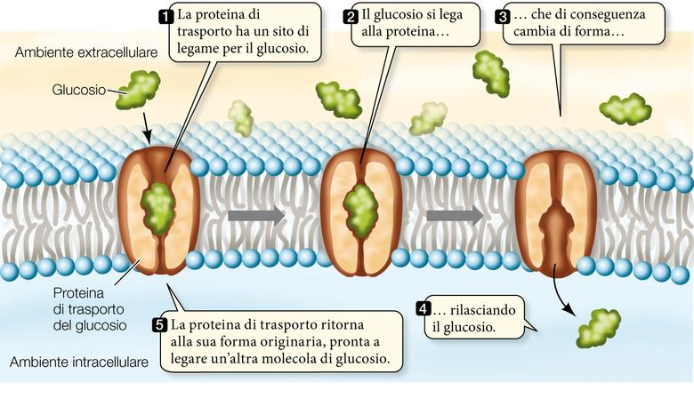
Tipi di trasporto
Trasporto attivo, contro gradiente
Diffusione facilitata, secondo gradiente
36
da Sadava et al. Biologia La scienza della vita © Zanichelli editore 2010
Notes:
36

Slide 37
Proteine di Trasporto
Uniporto
Antiporto
Simporto

Slide 38
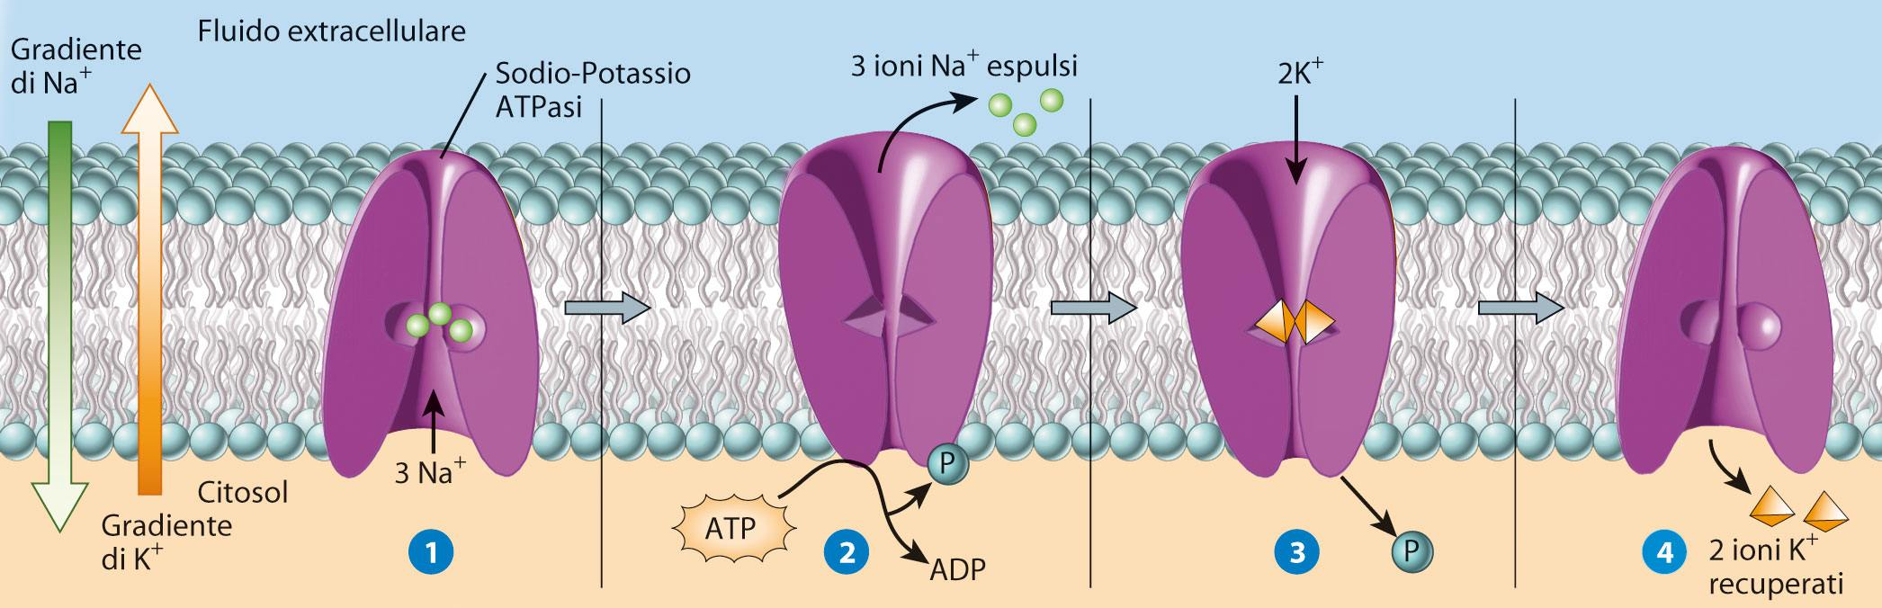
TRASPORTO ATTIVO

Slide 39
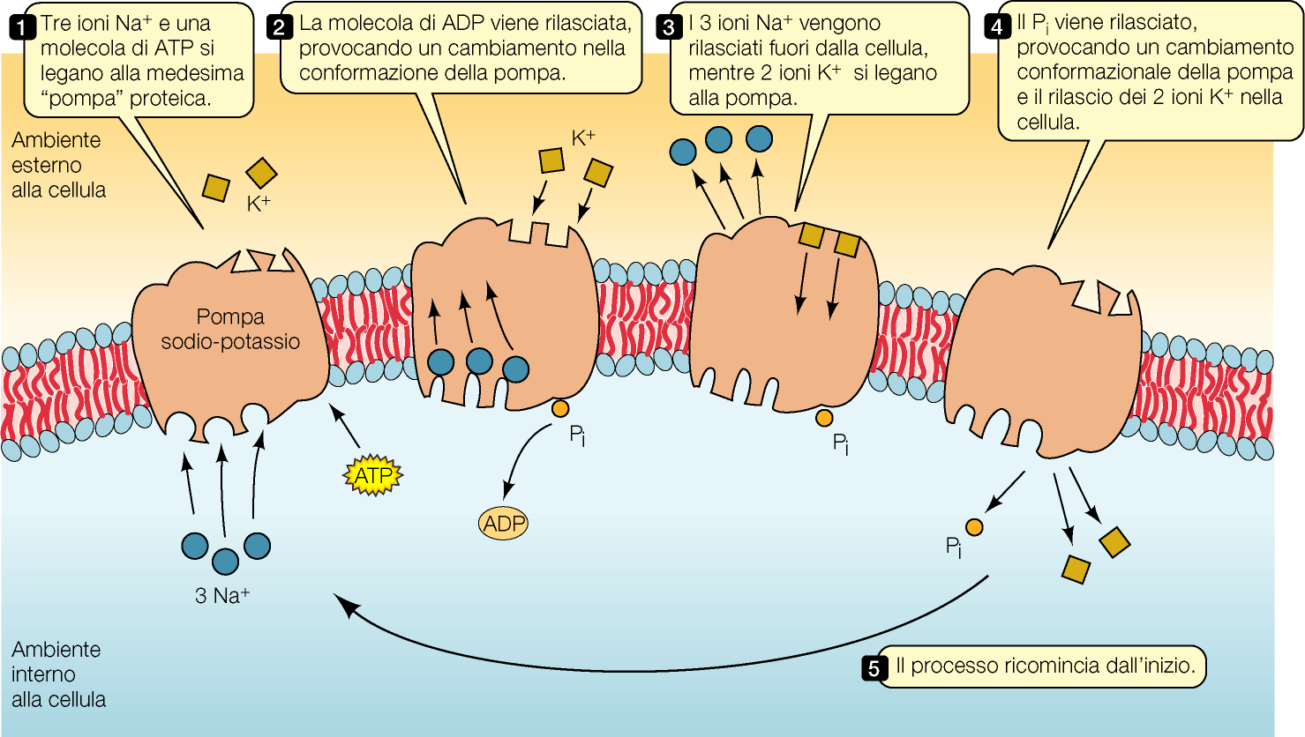
TRASPORTO ATTIVO
TRASPORTO ATTIVO PRIMARIO CONSUMA ATP DIRETTAMENTE: la pompa Na⁺/K⁺ ATPasi
Mantenimento pressione osmotica e creazione gradiente Na⁺

Slide 40
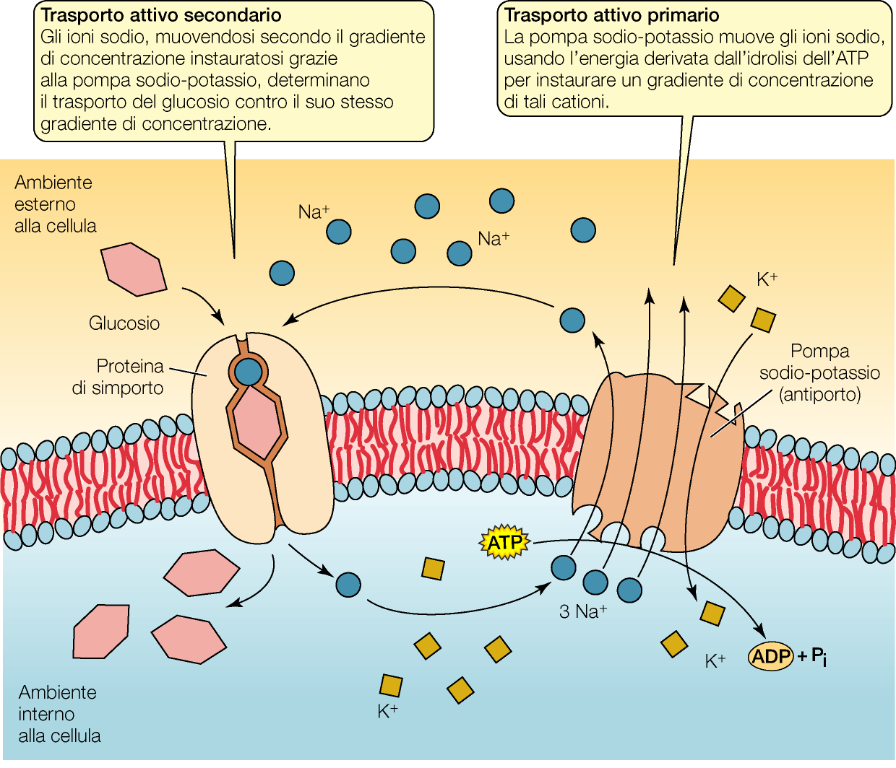
TRASPORTO ATTIVO SECONDARIO
SFRUTTA UN GRADIENTE PRECOSTITUITO
Assorbimento intestinale di glucosio
Trasportatori SGLT (Sodium GLucose Trasporter), nella membrana apicale degli enterociti
Immagazzina glucosio nella cellula contro il suo gradiente di concentrazione sfruttando gradiente Na+

Slide 41
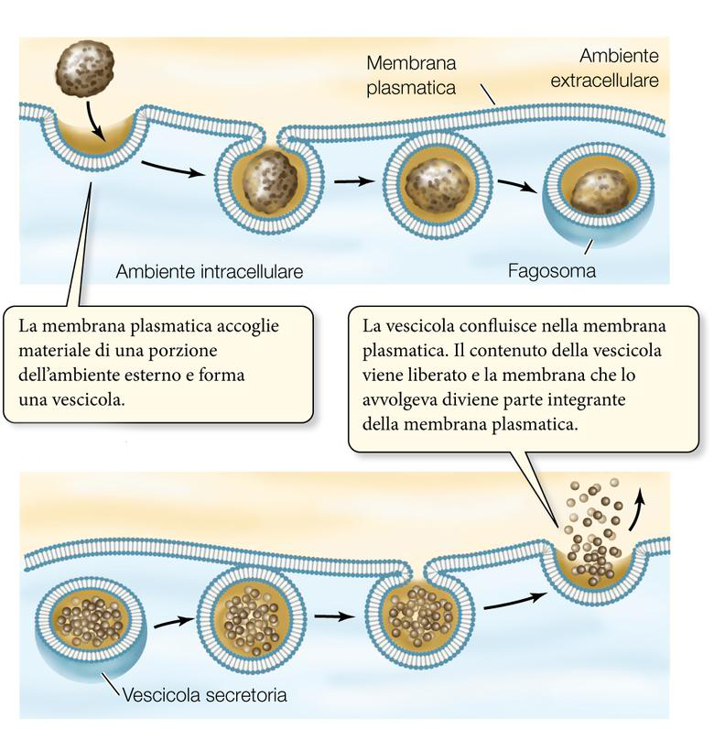
Endocitosi ed esocitosi
Endocitosi
Le molecole di grandi dimensioni (come proteine e polisaccaridi)
possono attraversare la membrana plasmatica in entrata e in uscita grazie all’endocitosi oppure grazie all’esocitosi.
Esocitosi
Sadava et al. Biologia La scienza della vita © Zanichelli editore 2010
Notes:
41

